Slide 1
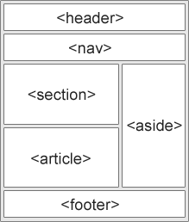

Layouts com html
Professor: Pedro Henrique

Slide 2
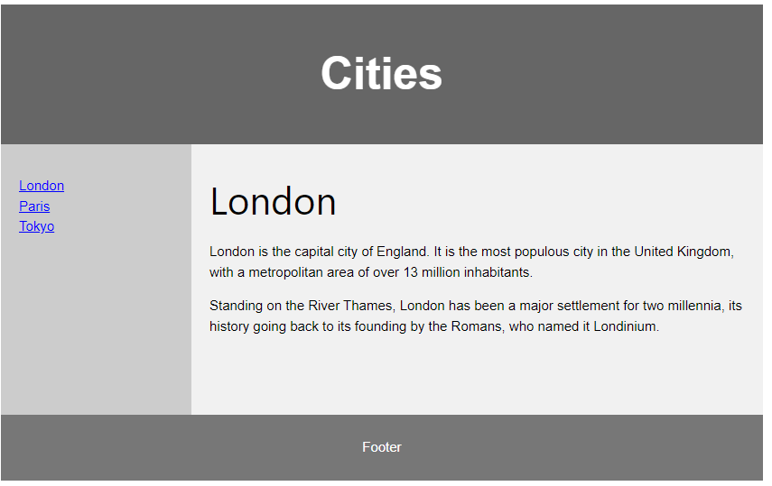

Slide 3
<header>- Define um cabeçalho para um documento ou uma seção
<nav>- Define um conjunto de links de navegação
<section>- Define uma seção em um documento
<article>- Define um conteúdo independente e independente
<aside>- Define o conteúdo além do conteúdo (como uma barra lateral)
<footer>- Define um rodapé para um documento ou uma seção
<details>- Define detalhes adicionais que o usuário pode abrir e fechar sob demanda

Slide 4
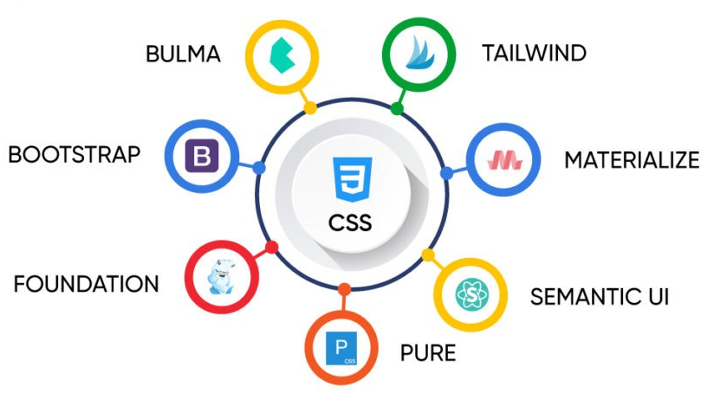
Técnicas de Layout HTML
Existem quatro técnicas diferentes para criar layouts de várias colunas. Cada técnica tem seus prós e contras:
CSS framework
CSS float property
CSS flexbox
CSS grid

